Slide 1
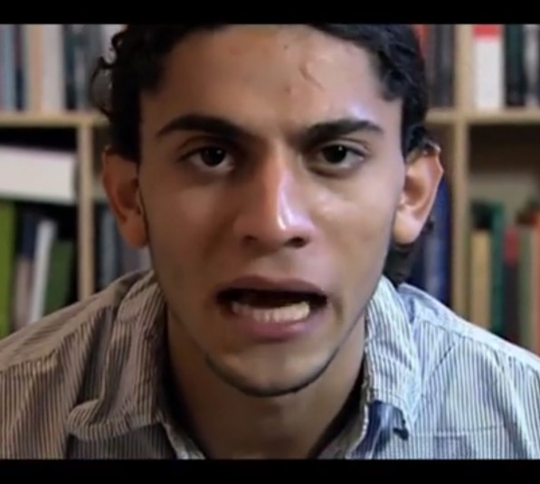
Nyeste tid
Yahya Hassan
Dansk A
AKD og CSM

Slide 2

Autofiktion - en tendens i det 21. århundredes litteratur (og medier)
Blander fiktion og fakta
Som regel navneidentitet mellem forfatter, fortæller og hovedperson
Der leges med genreforventninger
Det litterære værks paratekst (alt det, der er ’udenom’ værket, fx genrebetegnelse på forsiden, foto på forsiden, interviews) får en vigtig betydning
Flere af værkerne bliver en slags selviscenesættelse i
fiktionens grænseland
(selviscenesættelse = generel tendens)
Fascinerer mange læsere pga. dens autenticitet
→ ægte menneskeskæbner
Det private og hemmelige gøres offentligt og
tilgængeligt (a la reality-programmer)

Slide 3



Autofiktion mellem fakta og fiktion
Klassisk biografisme (autobiografi, selvbiografi) FAKTA
  Vægt på autenticitet og faktualitet
  Forventning om troværdighed og virkelige hændelser
Litterære tekster, der kan læses biografisk FIKTION
  Fri og uden begrænsninger
  Ingen forpligtelse til virkeligheden
  Opfinder karakterer og handlinger
Hvordan adskiller autofiktion sig fra ovennævnte?

Slide 4
Litterære tekster, der kan læses selvbiografisk vs. autofiktion
At forfattere bruger sig selv og egne erfaringer i deres værker er mere reglen end undtagelsen, så hvor går skellet mellem autofiktiv litteratur og litteratur, der kan læses med en biografisk tilgang?
Autofiktion
Stærkt sammenfald mellem forfatter og fortæller eller digterjeg (identiske navne) + personer, steder, jobfunktioner eller andet, som er sammenfaldende mellem forfatter og fortæller eller digterjeg.
Svær at analysere og fortolke uden at inddrage forfatterens liv, da der lånes så meget fra virkeligheden
Udvisker grænserne mellem virkelighed og fiktion vha. navnesammenfald og episoder fra forfatterens eget liv KOMBINERET med fiktive elementer, der bevæger sig ud over den faktuelle virkelighed

Slide 5

YAHYA HASSAN
Kender I til Yahya Hassan? Hvad ved I om ham?

Slide 6
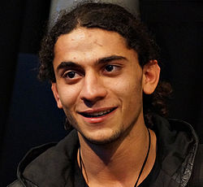
YAHYA HASSAN
Debutdigtsaling Yahya Hassan (2013)
  120.000 eksemplarer - bedst sælgende debut-
  digtsamling i Danmark
Belastet opvækst – ghetto i Aarhus V med vold,
svigt og kriminalitet. Dette fik Hassan til at skrive digte
Blanding af selvbiografi og fiktion → autofiktion (virkelighed og fiktion på samme tid)
Yahya Hassan har selv forklaret, at han var meget inspireret af Karl Ove Knausgårds værker (som eksperimenterer med spændingsfeltet mellem biografi og fiktion, og hvor intet er for privat at skrive om)

Slide 7

Digtsamlingen Yahya Hassan
Udkom den 17. oktober 2013
Hassan udtaler sig kritisk om dele af sin kulturbaggrund
  beskyldte forældregenerationen for at klynge sig til Koranen, mens de begik socialt bedrageri, tævede deres børn og forhindrede børnene i at blive integrerede i det danske samfund
Digtene beskriver en opvækst med vold, svigt og kriminalitet – digtene udtrykker blandt andet et opgør med forældrene og religionen islam.
NB: vi skal tilbage til Tryghedsnarkomaner (1977) af Vita Andersen for at finde en digtsamling med så stor gennemslagskraft (private bliver politisk)
Private bliver offentligt – blotlægger intimsfæren (men udtrykket er meget mere provokerende og hårdt i Hassans digtning)

Slide 8
Digtet ”BARNDOM”
Yahya Hassan performance video - YouTube

Slide 9
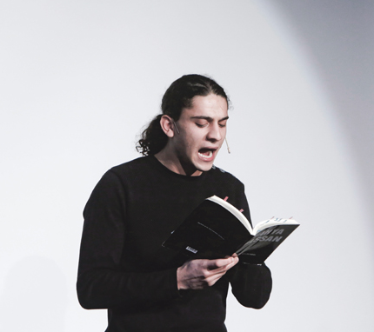
Digtet ”BARNDOM”
Genlæs digtet og svar på arbejdsspørgsmålene
Vi gennemgår arbejdsspørgsmålene i plenum

